Slide 1
서일대학교 컴퓨터전자과 202125108 이상일
웹개발기초실습 프로젝트

Slide 2
문서 목적
현재 재직 중인 의료 소프트웨어 회사에서 사용해볼 수 있는 웹 프로젝트를 진행하고자 합니다.
담당 파트가 아닌 관계로 웹 개발에 대한 경험을 많이 해보지 못하였는데, 이번 과제를 기회로 회사에 도움이 될 만한 간단한 프로젝트를 진행해보고자 합니다.
과제 내용이 회사 업무에 치우진 점에 대해 양해 부탁드리겠습니다.

Slide 3




프로젝트
이름 : MedipPACS
목적 :
- 의료 영상 웹 스토리지 서비스 구축
개발 배경 :
- 현재 MEDIP Software는 PC내의 로컬 폴더 내의 영상 데이터만 접근이 가능하다.
- 웹 스토리지 서비스를 통해 의료 영상 데이터를 관리하여 PC 소프트웨어 뿐만 아니라 웹 브라우저를 통하여 서비스를 제공할 수 있도록 시스템을 구축한다.
PC Software
로컬 폴더
PC Software
영상 Database
웹 브라우저

Slide 4
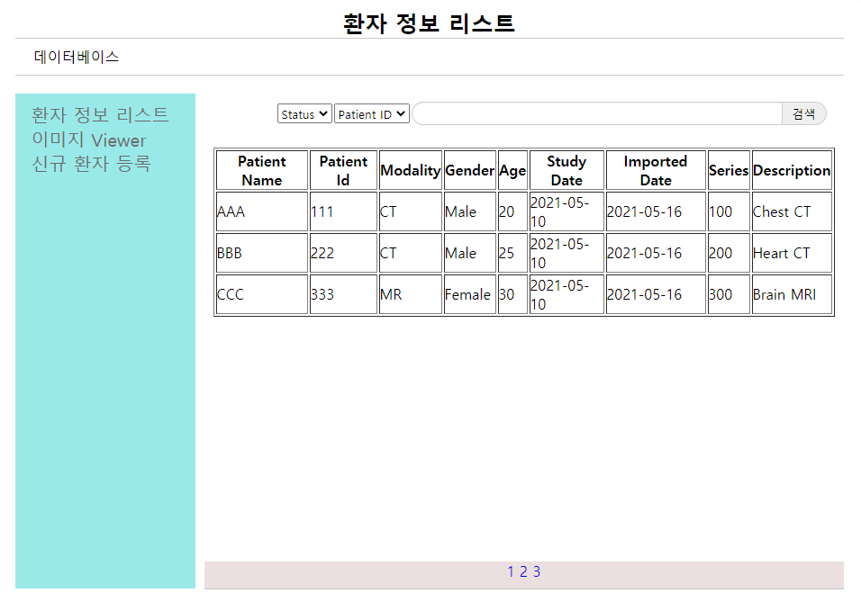
화면 구성도
환자 정보 리스트
현재 등록된 환자 리스트를 조회한다.
각 환자 리스트는 관련 영상과 연결된다.

Slide 5
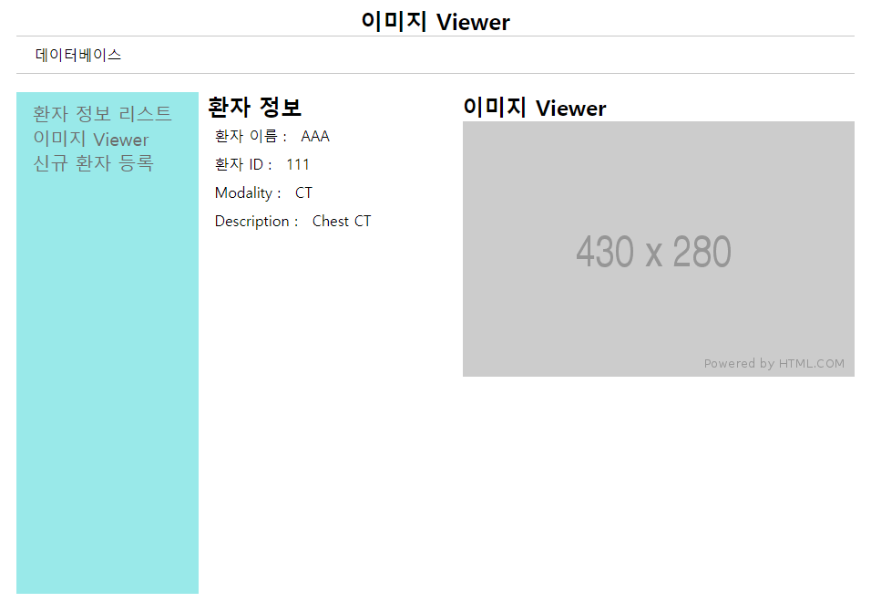
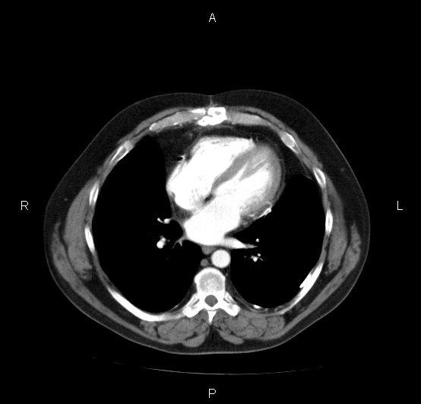
화면 구성도
이미지 Viewer
각 환자별 영상 이미지를 보여주는 화면
영상의 저장 기능
영상 편집 및

Slide 6
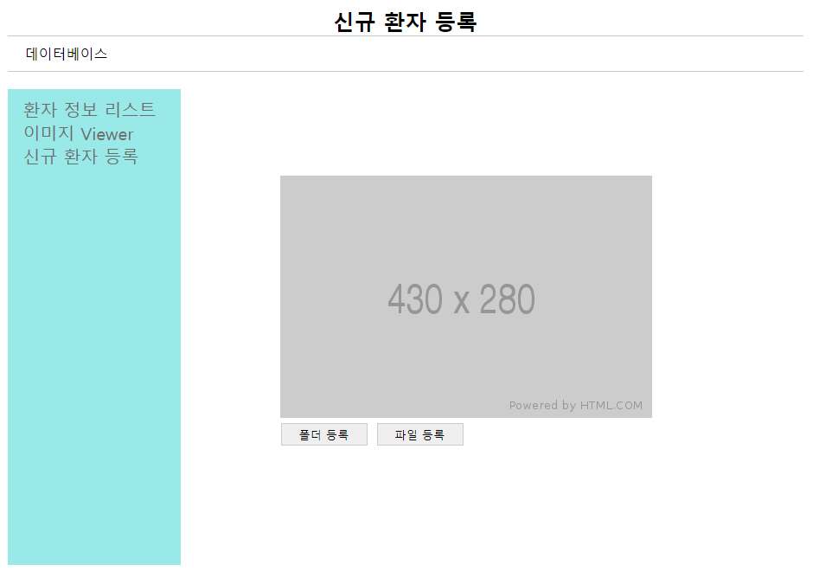
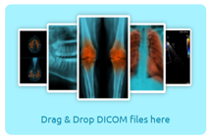
화면 구성
신규 환자 등록
신규 환자의 영상 데이터를 등록한다.
폴더 및 파일로 등록이 가능하다.

